Slide 1
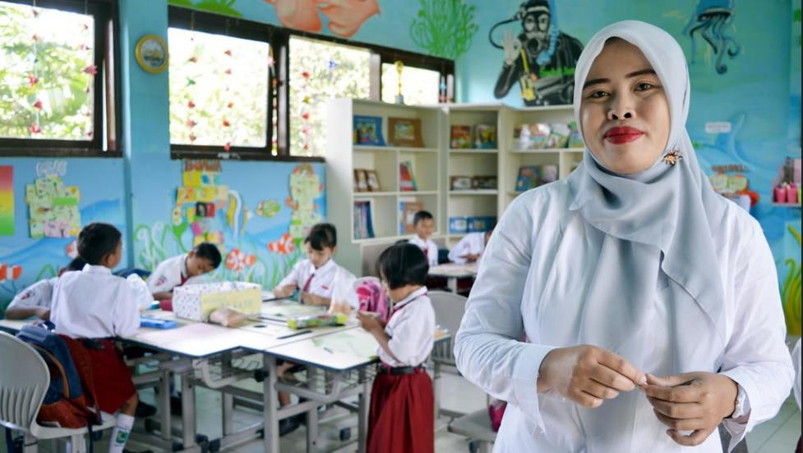




Towards a world class
education system
Mark Heyward PhD
INOVASI, Directorate of Teachers and Education Personnel (GTK)
Ministry of Religion, Republic of Indonesia
The first International Symposium on Education (ISOE)

Slide 2
Topics
Lulusan seperti apa dibutuhkan di masa depan?
Mengapa perlu meningkatkan kualitas pengajaran dan pembelajaran?
Bagaimana menciptakan guru yang dibutuhan untuk masa depan?
Apa pengalaman INOVASI?

Slide 3

Lulusan seperti apa dibutuhkan
di masa depan?

Slide 4
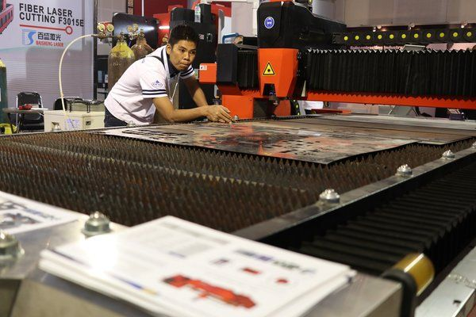

Apa yang kita butuhkan untuk masa depan?
Pada 2002 Partnership for 21st Century Learning (P21) didirikan sebagai organisasi nirlaba oleh komunitas bisnis nasional, pemimpin pendidikan, dan pembuat-kebijakan di AS .
P21 menentukan keterampilan abad ke-21 – keterampilan yang dibutuhkan oleh siswa saat ini untuk sukses di dunia saat ini dan masa depan.

Slide 5
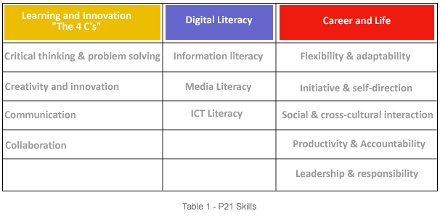
Apa itu Keterampilan Abad 21?

Slide 6
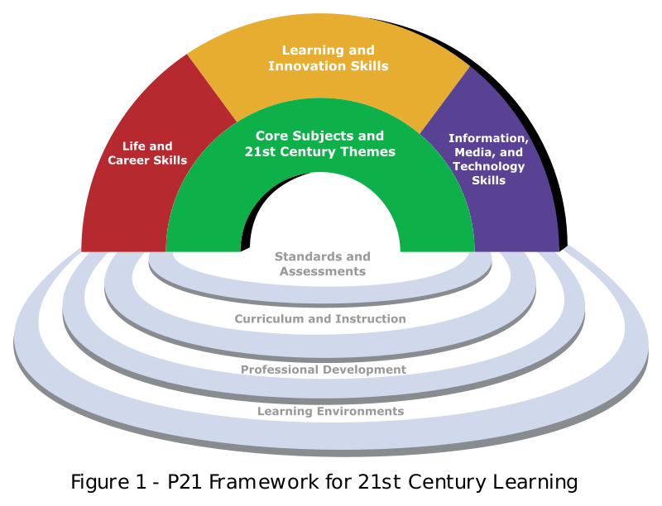

Slide 7
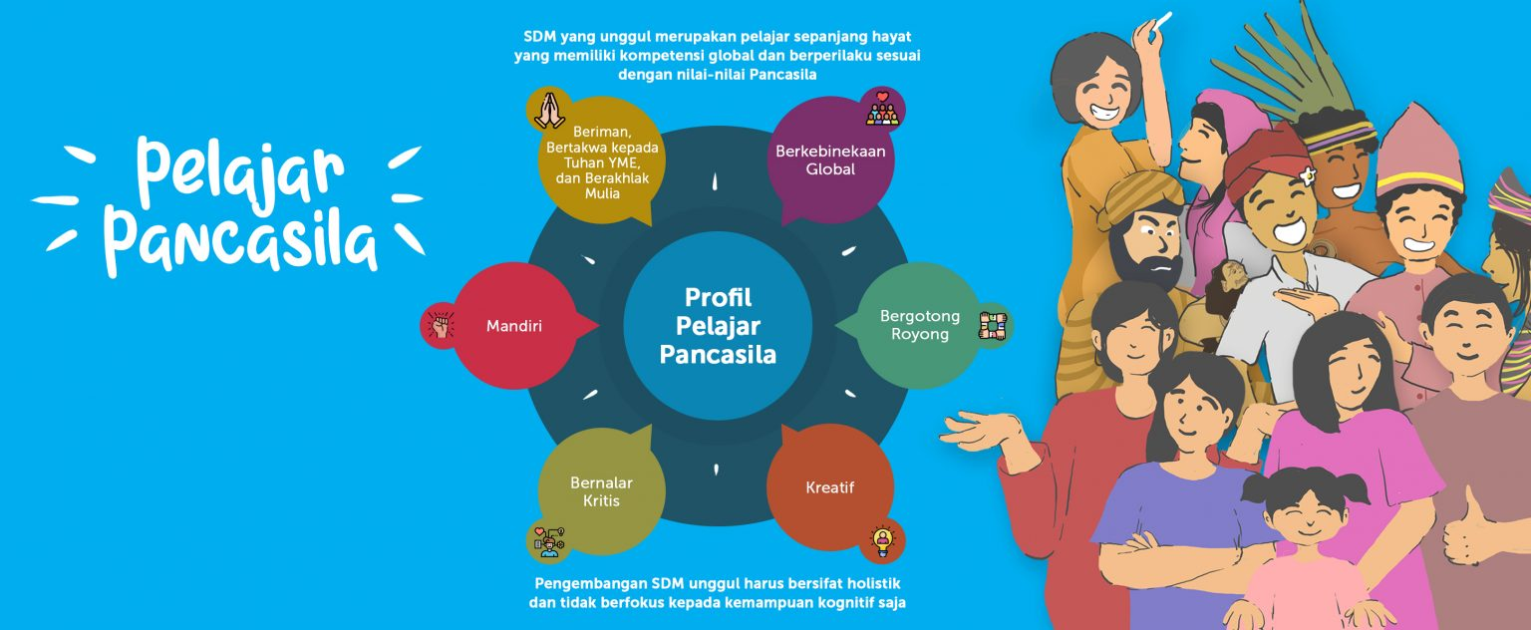
Notes:
My personal interpretation of Kemendikbudristek policy.

Slide 8
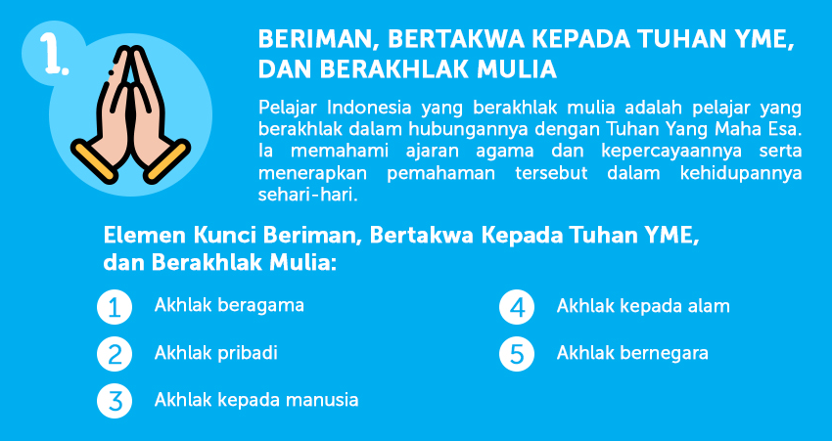
Notes:
MODERASI BERAGAMA: Religious morality, personal morality, morality towards people, towards the environment, nationalism

Slide 9

Moderasi Beragama
Tujuan Moderasi Beragama adalah menanamkan kepada anak sikap moderat dalam beragama (menerima, menghormati, dan bekerjasama) untuk dapat hidup di dalam masyarakat yang semakin beragam (to live in a diverse society)

Slide 10

STRATEGI IMPLEMENTASI MODERASI BERAGAMA DI SEKOLAH/MADRASAH
Values
Sembilan nilai moderasi beragama
Attitude
Cognitive understanding and experience
Behavior
Habituation
Akhlaq

Slide 11
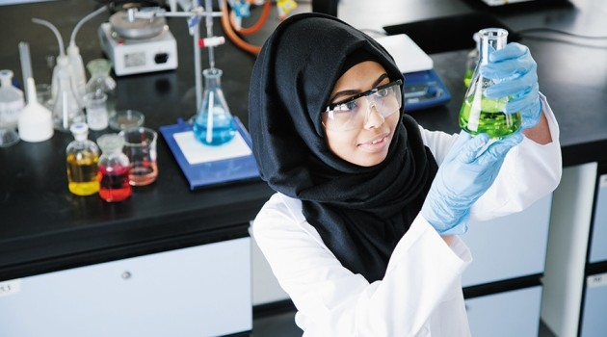
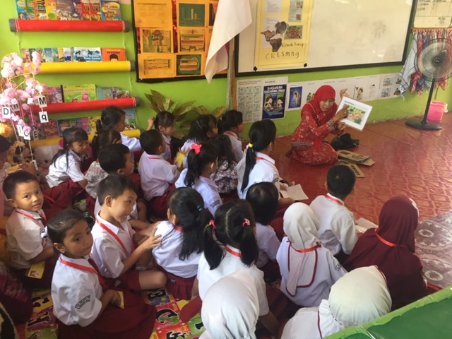
Untuk mempelajari keterampilan 21-C ini, siswa perlu :
  Kurikulum, pedagogi, penilaian dan lingkungan belajar yang berfokus pada keterampilan bukan pengetahuan.

Slide 12
Apa masalahnya?
Mengapa perlu meningkatkan
kualitas pengajaran & pembelajaran?

Slide 13
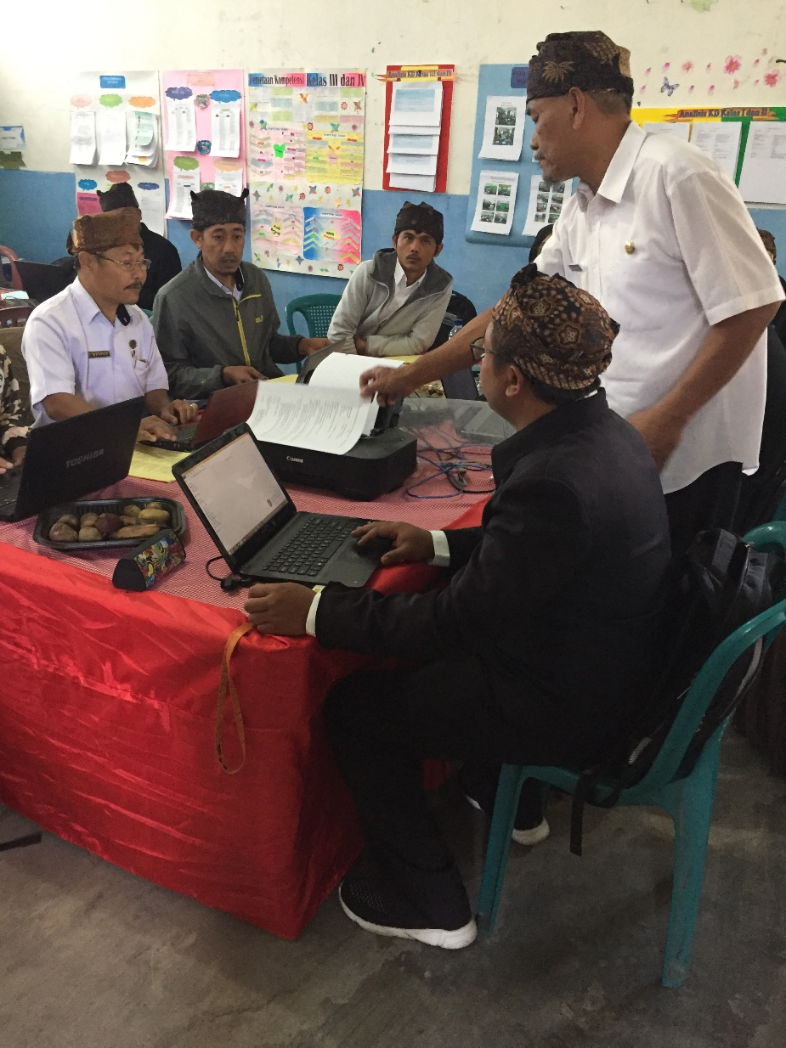
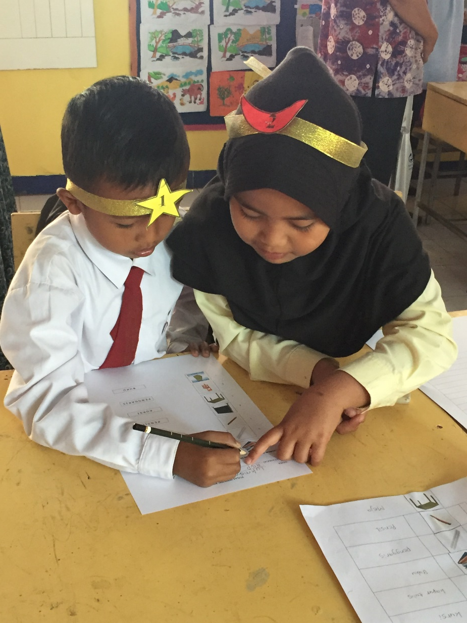
Perlu ada transformasi paradigma belajar-mengajar
Keterampilan 21 dimulai dengan keterampilan dasar:
Literasi
Numerasi
Karakter
Semua dimulai dengan manajemen kelas dan manajemen pembelajaran

Slide 14
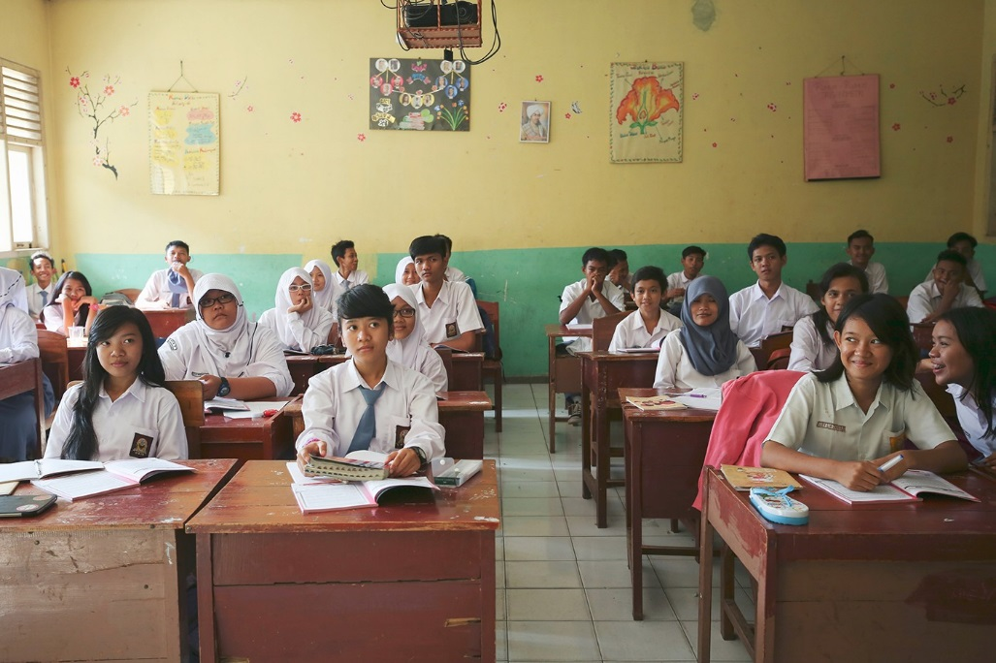

Slide 15
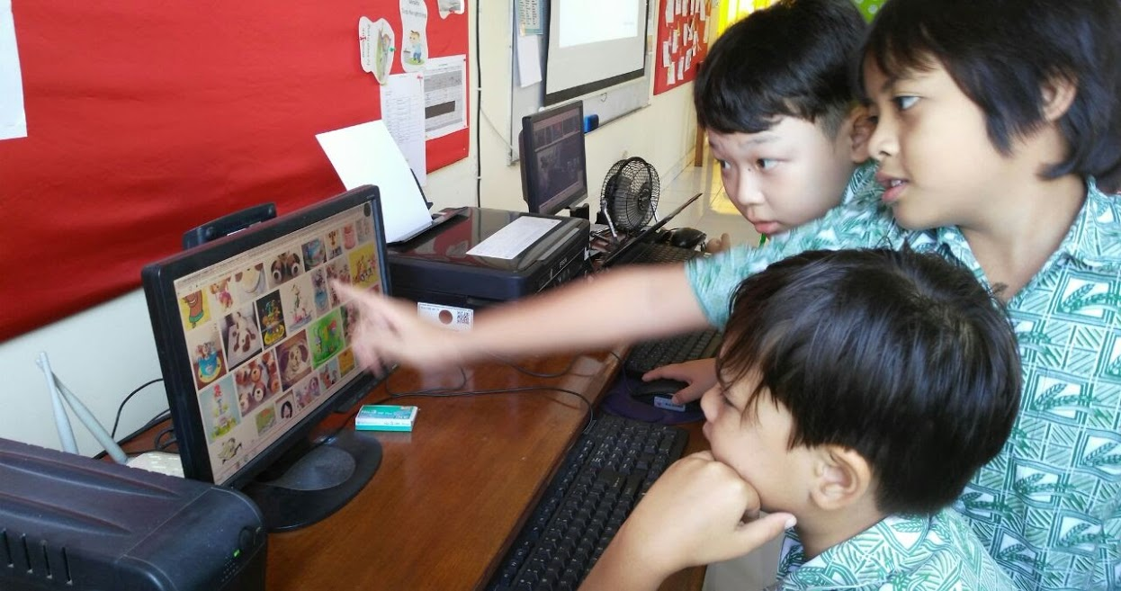

Slide 16
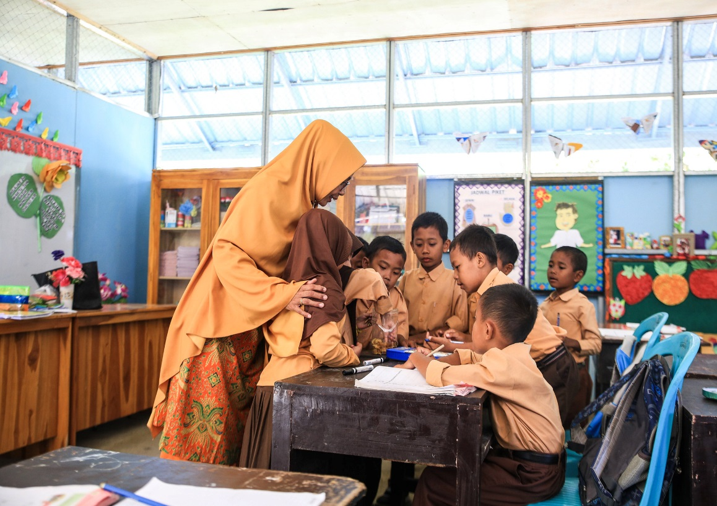
a different way of teaching

Slide 17
Bagaimana menciptakan guru
yang dibutuhkan untuk masa depan?

Slide 18
Bagaimana cara meningkatkan kualitas profesional guru?
Pendidikan guru pra-jabatan
Rekrutmen calon guru
Pendidikan guru
Sertifikasi guru
Pendidikan guru dalam jabatan
Pengembangan berkelanjutan (KBK)
Pembinaan
Jenjang karir / insentif
Based on McKinsey (2010) How the world’s most improved school systems keep getting better

Slide 19
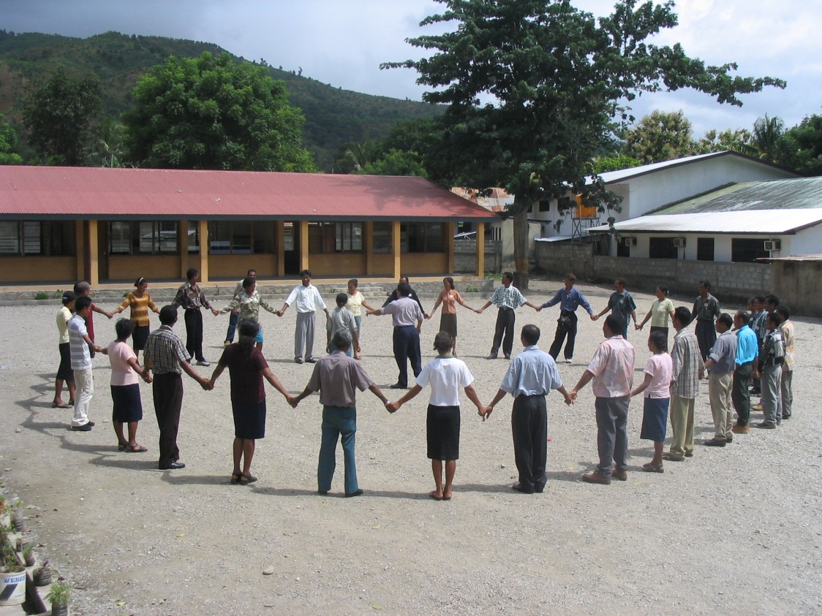
Pengembangan keprofesian berkelanjutan

Slide 20
Guru & calon guru belajar paling baik, ketika…
mereka bersama teman-teman di 'komunitas praktik’, kelompok tutorial, gugus (KKG/KKM), kelompoknya kecil
pelatihan rutin, berkelanjutan, sering (termasuk pra-jabatan & dalam-jabatan)
mereka 'memiliki' pengembangan profesional sendiri
para pelatih sudah mempersiapkan diri dengan baik dan memahami materinya
fokusnya praktis, PKB berbasis madrasah/sekolah, PPG-berbasis madrasah/sekolah
pembelajarannya aktif, berbasis kelompok dan menarik
mereka dapat melihatnya dan mempraktikkannya di kelas mereka
mentoring disediakan (in-on-in)
lingkungan belajar aman dan mendukung
tujuannya jelas dan dapat dicapai
Notes:
Kampus merdeka, PPG-berbasis sekolah

Slide 21
Apa pengalaman INOVASI?

Slide 22
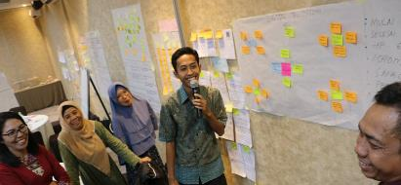
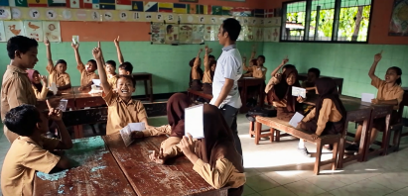
Apa itu INOVASI?
Kemitraan
  antara Pemerintah RI dan Pemerintah Australia
  Januari 2016 – Desember 2023
  mendukung reformasi kebijakan Pemerintah Indonesia
Tujuan
  mempercepat peningkatan hasil pembelajaran untuk semua anak Indonesia.
Fokus
keterampilan dasar: Literasi, Numerasi dan Keterampilan Abad 21
inklusi

Slide 23
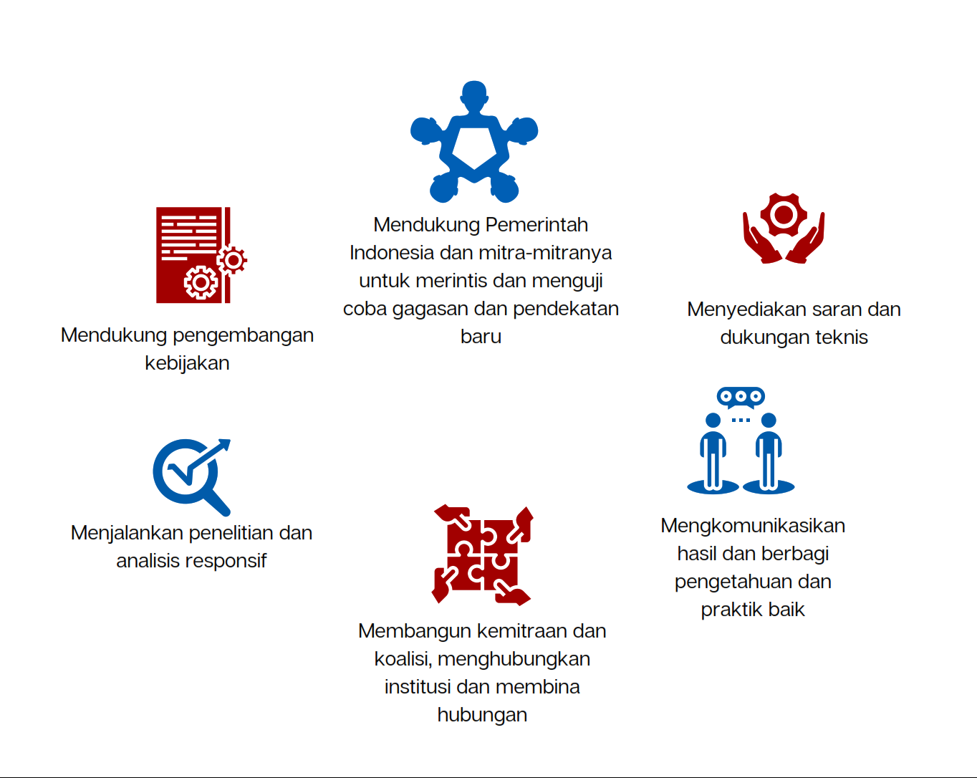
Bentuk dukungan INOVASI?
Mendukung Pemerintah dan Mitra Pemerintah untuk merintis dan menguji coba gagasan dan pendekatan baru
Mendukung pengembangan kebijakan
Menyediakan advis dan dukungan teknis
Mengkomunikasikan hasil program serta berbagi pengetahuan dan praktik baik
Melaksanakan kajian dan analisis yang responsif
Membina hubungan, dan kerja sama antar institusi serta membangun kemitraan dan koalisi

Slide 24
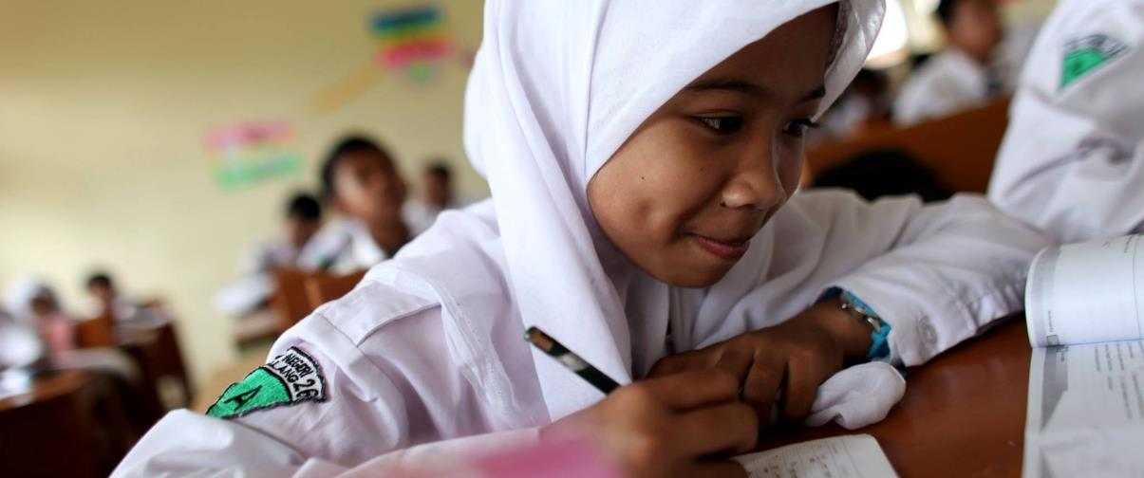
Apa yang kita temukan?
Keterampilan dasar
Literasi
Numerasi
Kesenjangan COVID-19

Slide 25
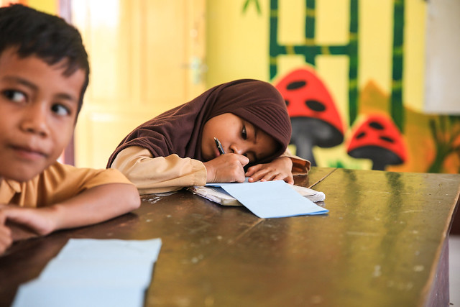
Literacy: the problem
Hasil Asesmen PISA, Kompetensi Siswa Indonesia (AKSI) dan INOVASI
Hasil PISA (2018) menunjukkan bahwa
70% anak usia 15 tahun belum memiliki keterampilan dasar dalam literasi, numerasi, dan berpikir tingkat tinggi, yang diperlukan untuk studi atau pekerjaan lebih lanjut (PISA, 2018)
Hasil AKSI 2016 menunjukkan bahwa
47% siswa kelas 4 belum mampu
membaca secara mandiri
(Puspendik Balitbang Kemendikbud, 2016)
Studi INOVASI 2018 di Provinsi NTB, NTT, Kaltara dan Jawa Timur menemukan 25% anak kelas 3 belum mampu membaca kata. Lebih dari separuh berasal dari Pulau Sumba, NTT
86% siswa mengaku suka membaca namun tidak memiliki akses ke buku bacaan (Studi INOVASI, 2018)

Slide 26
Literacy: the problem
Empat masalah diidentifikasi: metodologi pengajaran, kurikulum/penilaian, bahasa ibu… dan buku
Guru belum memiliki pengetahuan dan keterampilan untuk mengajarkan literasi di kelas awal.
  Survei guru INOVASI: nilai rata-rata rendah (dari 100): 45 di Kalimantan Utara, 48 di NTT, dan 56 di NTB.
  instrumen didasarkan pada tes internasional untuk anak kelas empat
  skor terendah berada dalam domain menafsirkan dan mengintegrasikan ide-ide.
Ajaran membaca
  belum tercakup dengan baik dalam pelatihan pra-jabatan
  belum bagian dari kurikulum saat ini untuk kelas awal
Kebijakan nasional mendukung penggunaan bahasa ibu untuk transisi ke Bahasa Indonesia di kelas awal, tetapi…
  Belum ada metodologi, kurikulum, pedoman atau materi yang disepakati
  Guru maupun pengawas belum yakin tentang kebijakan atau praktik, orang tua ambivalen
  Kebanyakan anak masuk sekolah belum lancar berbahasa Indonesia
Notes:
We surveyed 641 teachers, using an instrument developed by Puspendik (for guru teladan). The teacher test used items from the 2011 Progress in International Reading Literacy Study (PIRLS) for the reading test and the 2011 Trends in International Mathematics and Science Study (TIMSS) for the numeracy test. Considering that the instrument was based on international tests for grade four children, the scores are very low.

Slide 27
Books & reading culture
Apakah anak-anak termotivasi untuk membaca?
INOVASI mensurvei 4.772 anak di tiga provinsi dan menemukan bahwa mereka 'suka membaca’.
  85% di Kalimantan Utara, 94% di NTB dan 91% di NTT
  Studi UNESCO tahun 2012 menemukan bahwa tingkat motivasi membaca di kalangan anak-anak Indonesia serendah 0,001 - temuan kami bertentangan dengan ini!
  Anak-anak sangat termotivasi untuk membaca, tetapi tidak dapat melakukannya karena kurangnya buku yang menarik dan sesuai usia di sekolah dan desa.
  68% buku yg ada di perpustakaan, sekolah/madrasah maupun TBM adalah buku teks.
Proses persetujuan pemerintah mencegah sekolah dari pengadaan buku yang sesuai
Penerbit belum memasok buku ke daerah terpencil
Notes:
0.001 means that only one in 1,000 children is highly motivated to read.

Slide 28
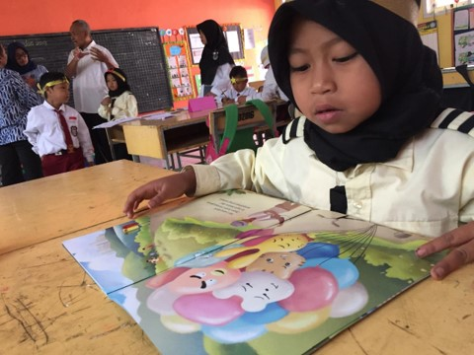
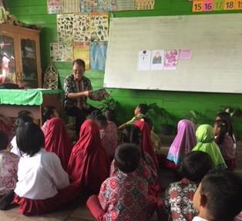

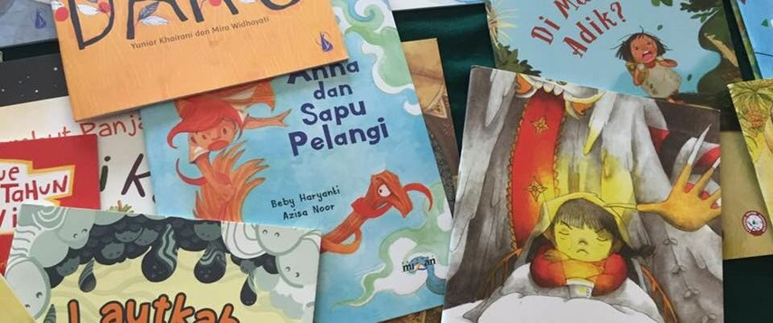
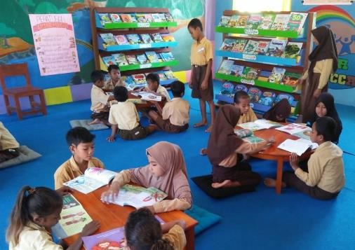
The solution
Pengembangan profesi berkelanjutan, berbasis gugus
Pelatihan pra-jabatan dan dalam-jabatan guru
Penyediaan buku (tradisional dan digital) / perpustakaan desa dan madrasah/sekolah
Kemitraan dengan organisasi non-pemerintah, termasuk ormas
Pengembangan kebijakan di tingkat kabupaten, provinsi dan nasional
Pendanaan bersama/multi-sumber
Pertunangan Komunitas

Slide 29
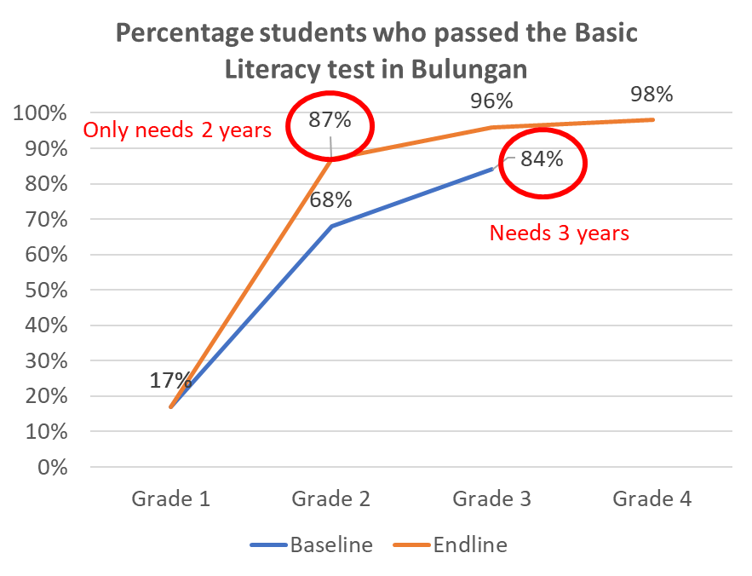
Hasil belajar meningkat
Anak lamban belajar juga, meningkatkan kemampuan literasi mereka. Hasilnya dikaitkan dengan pendekatan pembelajaran yang berbeda.
Setelah 1,5 tahun, proporsi siswa yang lulus tes keaksaraan dasar di Bulungan lebih tinggi daripada di provinsi Jawa Timur (wilayah yang lebih maju).
Waktu untuk mencapai keaksaraan dasar dikurangi dari 3 tahun menjadi 2 tahun

Slide 30
Numeracy: the problem
Hasil PISA menunjukkan bahwa
  siswa MTs/SMP gagal untuk memahami konsep matematika yang digunakan dalam masalah dunia nyata
INOVASI menemukan bahwa
  guru di kelas menengah MI/SD (3–4) sulit memahami dan mengajarkan konsep yang berkaitan dengan pecahan dan pembagian
  anak-anak bingung dengan konsep dasar
Numerasi
  belum tercakup dengan baik dalam pelatihan pra-jabatan
  belum tercakup dengan baik dalam kurikulum untuk kelas awal
Apakah kurikulum bergerak terlalu cepat?
  Pengalaman internasional menunjukkan kurikulum matematika di banyak sistem bergerak terlalu cepat (Pritchett & Beatty 2012; Atuhurra & Kaffenberger 2020)
  Anak-anak di kelas awal tidak diberi kesempatan untuk memperoleh pemahaman yang solid tentang angka atau kemampuan untuk berpikir secara matematis
  Kurikulum sangat berfokus pada perhitungan dan bukan pada 'membuat makna'
Notes:
INOVASI tested 641 teachers on basic understandings of numeracy
using the Puspendik instrument based on international tests for grade four children
the average scores (out of 100) for numeracy were very low: 46 in North Kalimantan, 64 in NTT, and 50 in NTB.
INOVASI’s school survey found that many grade 1-3 children failed to pass a basic numeracy test,
they were unable to recognize numbers or discriminate quantities (i.e. compare two groups of items and assess which has more or less).
19% in North Kalimantan, 27% in NTT and 8% in NTB of grade 1-3 children

Slide 31
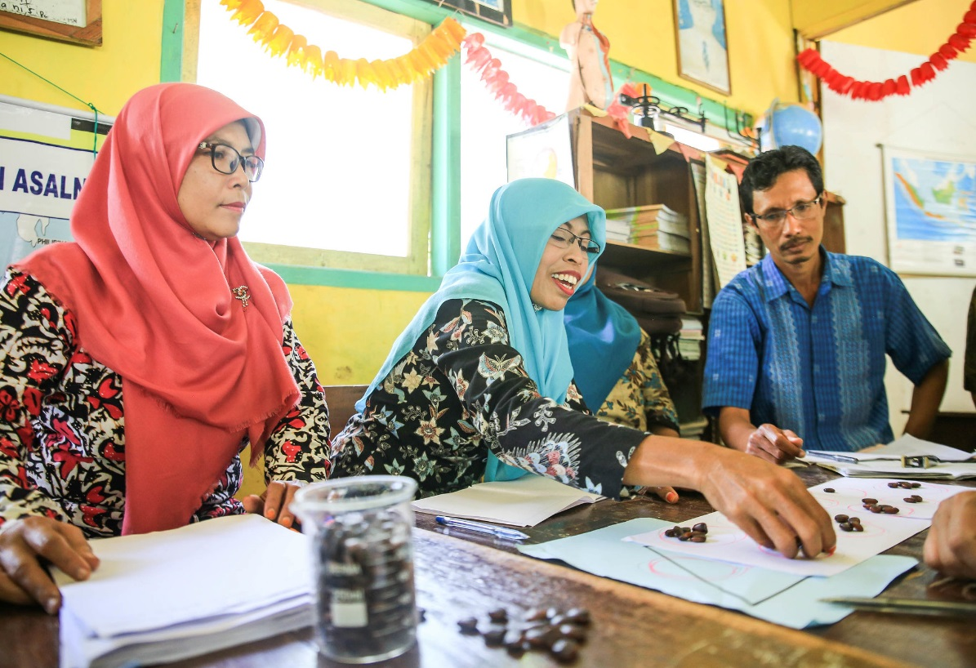
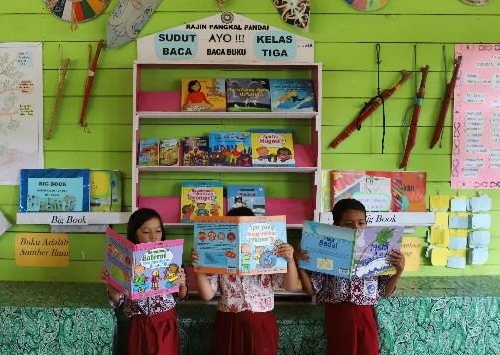
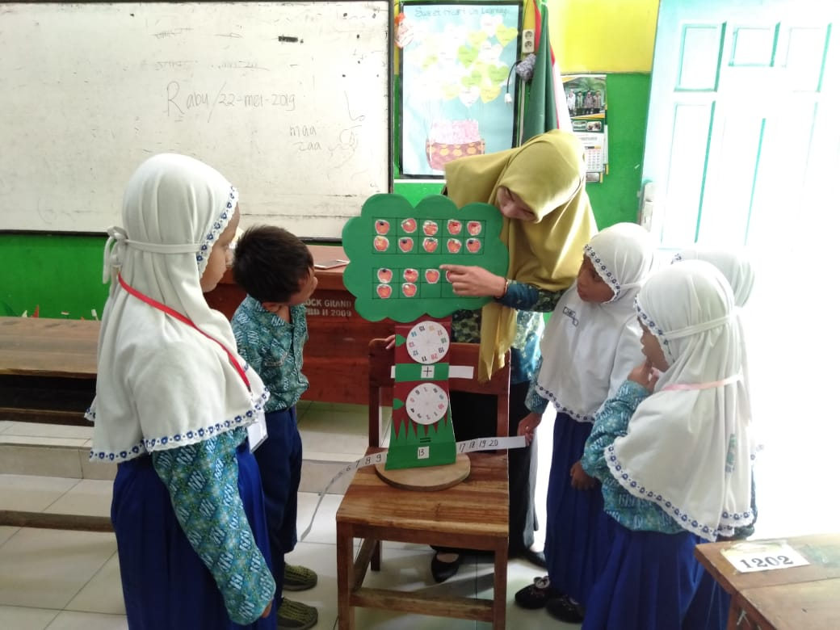
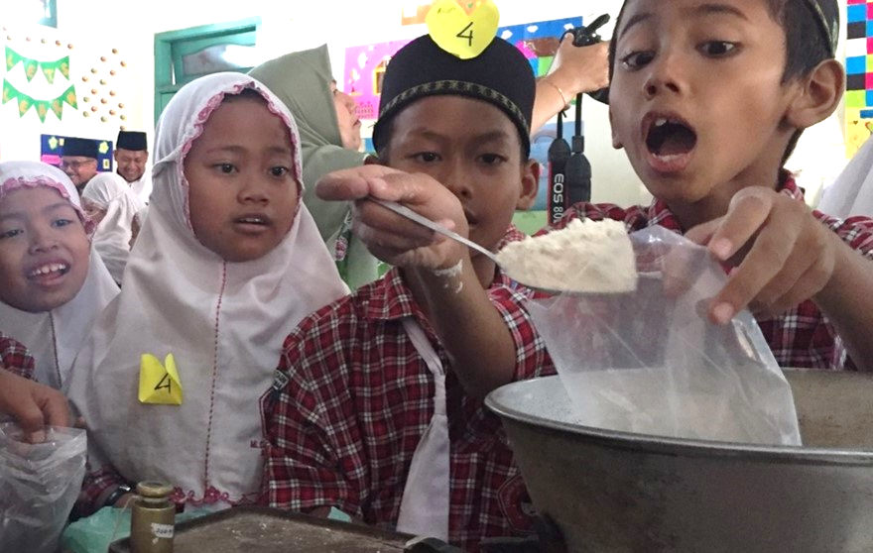
The solution
Pengembangan profesional berkelanjutan berbasis gugus
Pelatihan pra-jabatan dan dalam-jabatan guru
Alat bantu sederhana untuk kelas awal
Revisi kurikulum nasional
Revisi penilaian nasional

Slide 32

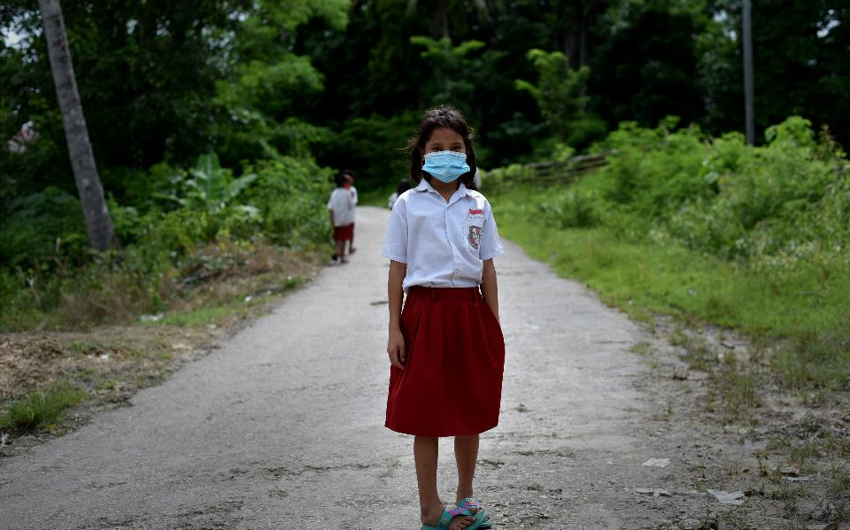

Kesenjangan
Pembelajaran
di Masa Pandemi
(Temuan Awal Studi)
Temu Inovasi #12, 1 Oktober 2021

Slide 33
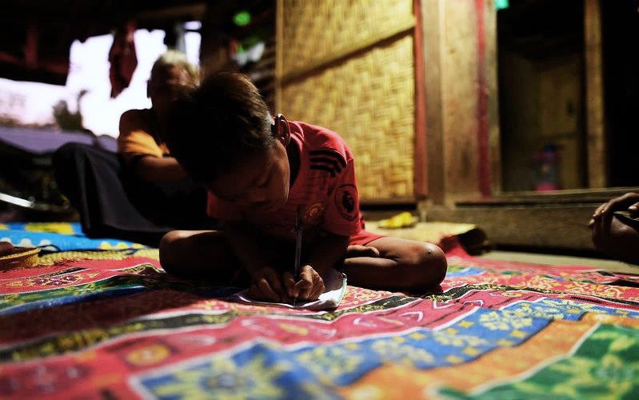



Akibat pandemi dan penutupan sekolah, sebagian besar dari total 68 juta siswa sekolah dasar dan menengah di Indonesia tidak dapat melakukan pembelajaran di sekolah sejak
Maret 2020.
Penutupan Sekolah
Krisis Ekonomi
Dampak Jangka Panjang
Source: https://www.worldbank.org/en/topic/education/publication/the-covid19-pandemic-shocks-to-education-and-policy-responses
Notes:
Oleh karena pandemi, anak-anak Indonesia tidak ikut sekolah seperti biasa selama 18 bulan. Situasi dan dampaknya beragam, tetapi, yg jelas – semua kenak. Dan ini merupakan krisis pembelajaran.
Dampak langsung ke Pendidikan:
Pembelajaran berhenti
Ketimpangan pembelajaran meningkat
Menurunnya partisipasi sekolah
Dampak ke Kesehatan dan keamanan
Nutrisi siswa memburuk
Kesehatan mental siswa menurun
Kerentanan siswa meningkat

Slide 34

Studi Analisa Situasi Pembelajaran dalam Masa Pandemi
Oleh INOVASI & Pusat Standar dan Kebijakan Pendidikan - Kemendikbud Ristek
Tujuan: Mengetahui kondisi hasil belajar dan tingkat partisipasi siswa setelah lebih dari satu tahun belajar di masa pandemi
Fokus studi, yaitu untuk mengidentifikasi:
Indikasi adanya learning loss terutama pada aspek learning gap
Tingkat partisipasi siswa
Kelompok siswa yang paling rentan
Studi dilakukan di 8 provinsi meliputi 17 kabupaten dan 3 kota serta fokus pada jenjang pendidikan sekolah dasar (11 kabupaten adalah mitra program INOVASI)
Waktu pengambilan data: April-Mei 2021
Kawasan Indonesia bagian Barat
Jambi: Tanjung Jabung Timur, Kota Jambi
Jawa Timur: Probolinggo, Sumenep
Kalimantan Selatan: Hulu Sungai Utara, Tabalong, Kota Banjarmasin
Kalimantan Utara: Bulungan, Malinau, Tana Tidung
Kawasan Indonesia bagian Timur
NTB: Bima, Lombok Tengah, Lombok Timur
NTT: Nagekeo, Sumba Barat, Sumba Barat Daya
Sulawesi Tenggara: Buto Selatan, Konawe Selatan
Maluku Utara: Halmahera, Kota Ternate
Notes:
Studi yang dilakukan oleh Pusat Standar dan Kebijakan Pendidikan BSKAP Kemendikbudristek dan INOVASI tersebut berfokus pada siswa kelas awal di jenjang sekolah dasar (Kelas 1-3),
Kelas awal ini merupakan tahun-tahun kunci pembelajaran. Kalau anak-anak tidak dapat keterampilan dasar dalam literasi dan numerasi, kalau belum belajar utk baca-tulis-hitung secara mandiri, mereka tidak bisa belajar dgn baik di kelas berikutnya. Jika penguasaan pembelajaran siswa lemah, ini akan seterusnya memengaruhi keberhasilan pembelajaran mereka.
Tujuan studi ini – setelah lebih dari satu tahun siswa belajar di masa pandemic - adalah untuk mengidentifikasi kesenjangan antara pencapaian saat ini dan pencapaian yang diharapkan – khususnya dalam hal keterampilan literasi dan numerasi dasar.
Study ini juga ingin mengetahui pengaruh COVID-19 terhadap partisipasi belajar siswa.
Learning Loss adalah hilangnya kompetensi yang telah dipelajari sebelumnya, atau kehilangan peluang utk belajar, tidak tuntasnya pembelajaran di jenjang kelas, dan efek majemuk dari tidak menguasai pembelajaran di setiap jenjang kelas.

Slide 35
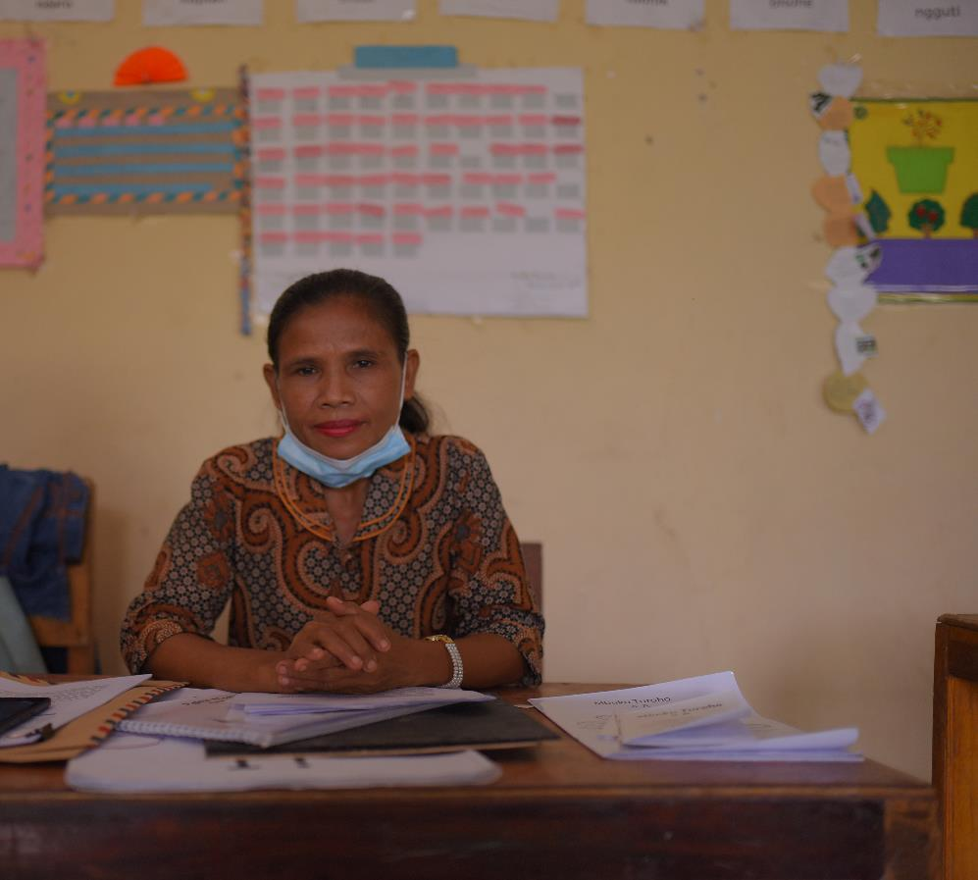
Responden:
612 Kepala sekolah
1.875 Guru
18.370 Siswa kelas awal
18.368 Orangtua/ wali
Notes:
Studi kita cukup komprehensif. Variasi responden meliputi wilayah Indonesia barat dan timur, SD dan Madrasah, siswa laki-laki dan perempuan, guru laki-laki dan perempuan, juga siswa tingkatan kelas 1, 2 dan 3

Slide 36
Learning Loss
di Indonesia
Temuan studi INOVASI dan Pusat Standar dan Kebijakan Pendidikan

Slide 37
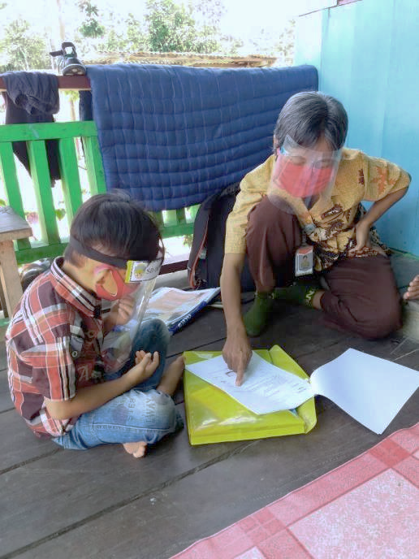

COVID-19 berdampak pada kemajuan belajar di tahun-tahun berikutnya.
Kehilangan kemajuan belajar siswa setara dengan
5–6 bulan
setelah 12 bulan belajar dari rumah
dalam hal kemampuan literasi dan
numerasi sebelum dan selama
pandemi.
Notes:
Analisa ini berdasarkan membandingkan kemajuan belajar siswa (dari kelas 1 hingga kelas 2).
Setelah 12 bulan belajar-dari-rumah, kehilangan kemajuan belajar siswa, setara dgn 5-6 bulan rata-rata – akan tetapi dgn kasus tertentu kehilangan kemajuan belajar diukur hingga 15 bulan.

Slide 38
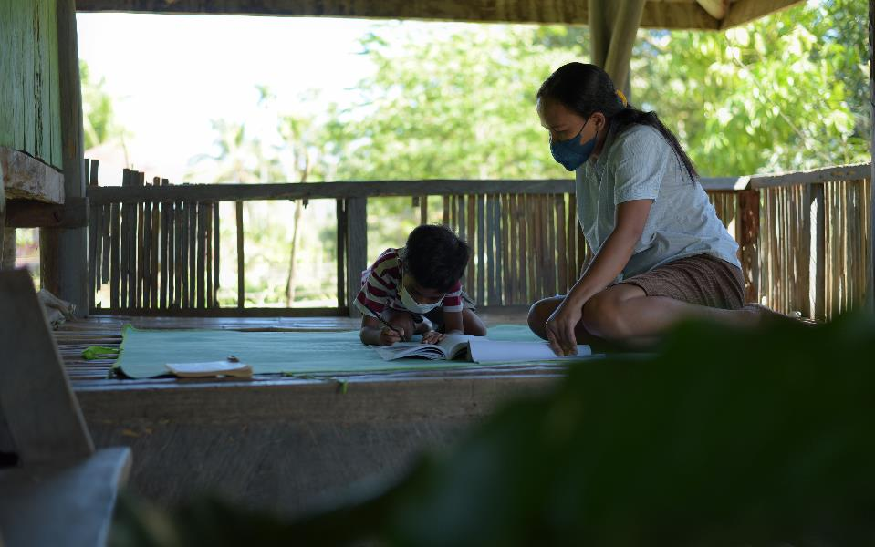
Hilangnya kemajuan belajar siswa berkontribusi terhadap
semakin lebarnya kesenjangan
hasil belajar siswa.
Notes:
Yang terjadi adalah kesenjangan pembelajaran yang semakin lebar antara apa yang diharapkan untuk dicapai untuk dikuasai siswa, dengan pencapaian belajar siswa secara aktual. Makin lama makin lebih besar, kesenjanannya.
Ketika siswa tidak menguasai hal-hal yang seharusnya dipelajari dalam satu tahun, akan memiliki efek majemuk pada apa yang bisa dipelajari siswa di jenjang berikutnya. Jika tidak ditanggulangi, kesenjangan akan terus bertambah.
Oleh karena itu penangannya menjadi sebuah urgensi tersendiri. Fokus yg paling urgen adalah di kelas awal – khususnya keterampilan dasar dala literasi dan numerasi. Karena kalua anak-anak belum bisa baca-tulis-hitung mereka tidak mungkin belajar baik di kelas berikutnya – dalam mapal atau kurkulum apapun.

Slide 39
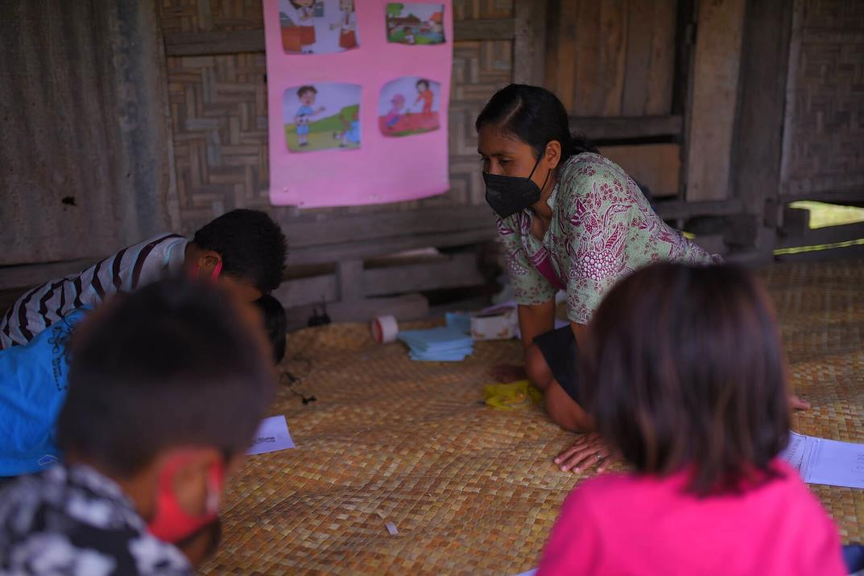
Dampak Pandemi tidak seragam, dan memiliki dampak yang lebih besar pada beberapa kelompok siswa.
Siswa dengan latar belakang sosial ekonomi lebih rendah memiliki resiko lebih tinggi untuk tidak berpartisipasi dalam proses pembelajaran.
Notes:
Dampak pandemic tidak seragam, dan agar lebih besar kepada kelompok tertentu. Tergantung hal- hal seperti :
akses terhadap internet,
Ketersediaan buku teks
Jenis kurikulum yang diikuti (apakah kurikulum 2013, atau kurikulum darurat)
Apakah anak tersebut memiliki pengalaman PAUD sebelum masuk SD
apakah daerah maju, berkembang atau tertinggal (berdasarkan indeks desa membangun)
Apakah ibu dapat membaca atau tidak

Slide 40
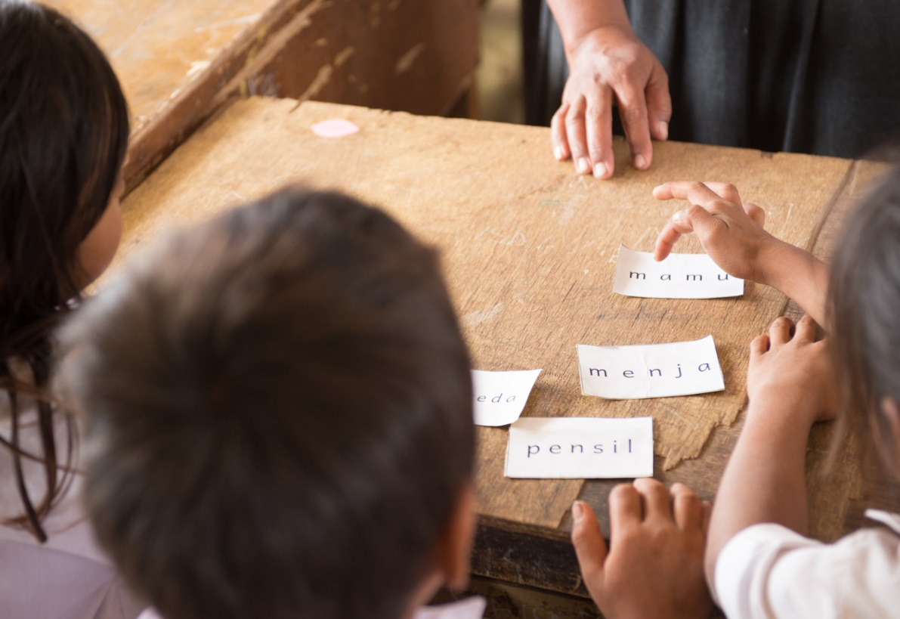
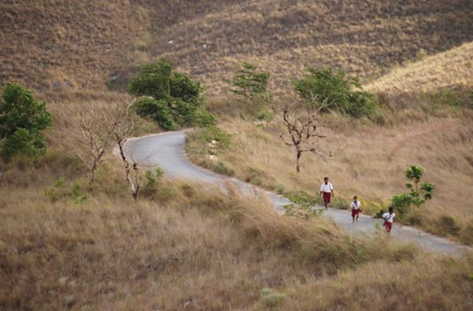
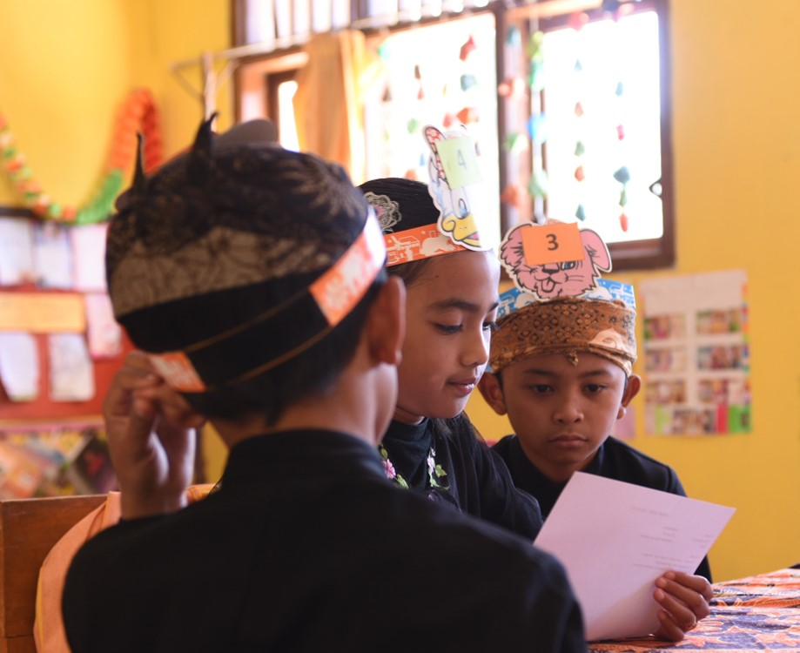
The solution
Memperkenalkan asesmen formatif/diagnostic, dan pembelajaran beragam (TaRL)
Kurikulum fokus terhadap keterampilan dasar: Kurikulum Kusus & Kurikulum Prototipe
Pengembangan profesi guru secara daring & berbasis gugus

Slide 41


Literacy: the solution
Numeracy: piloting a solution

Slide 42
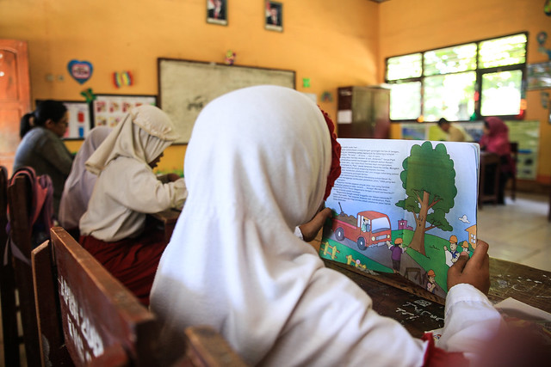

Slide 43


Slide 44

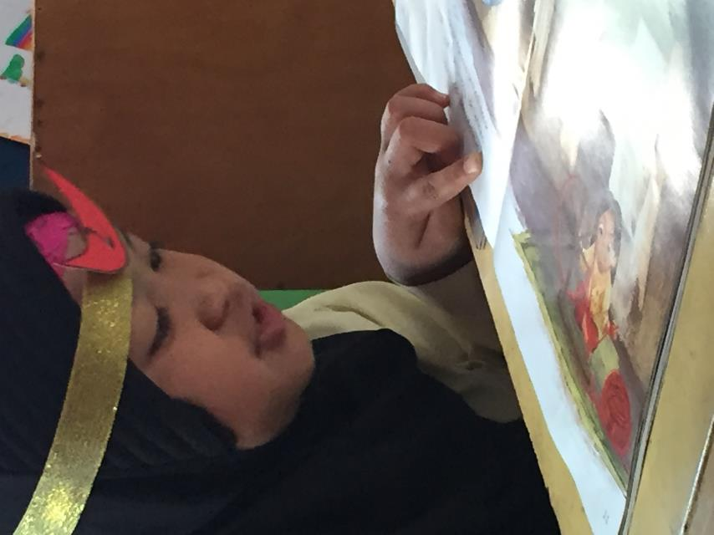

Slide 45
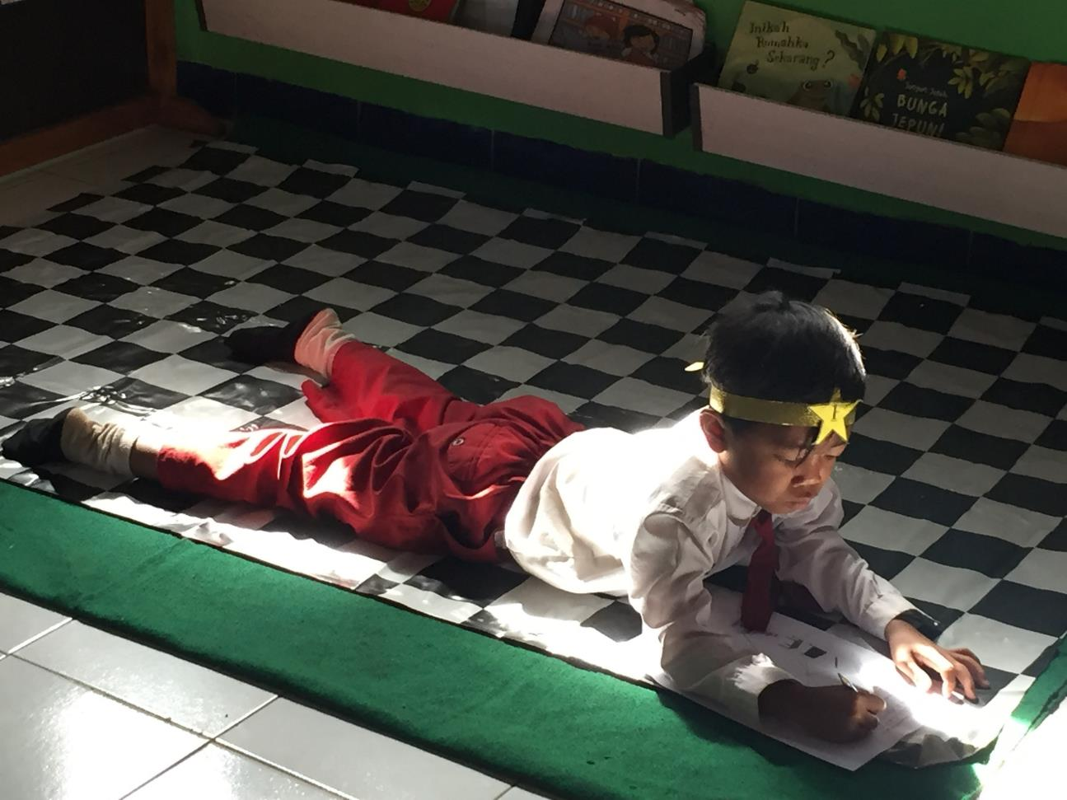

Slide 46
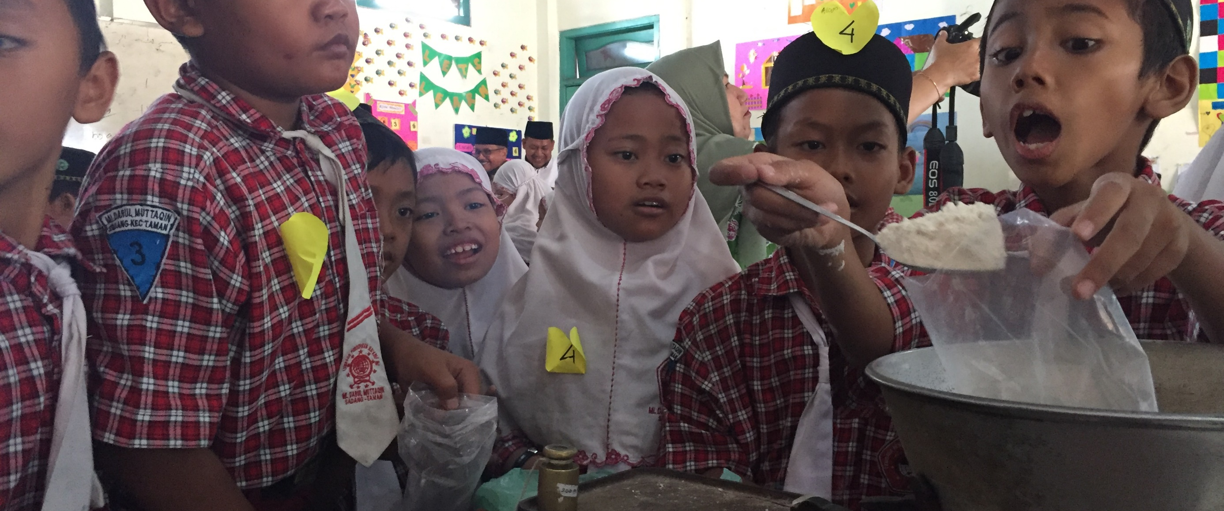
Numeracy: the solution

Slide 47
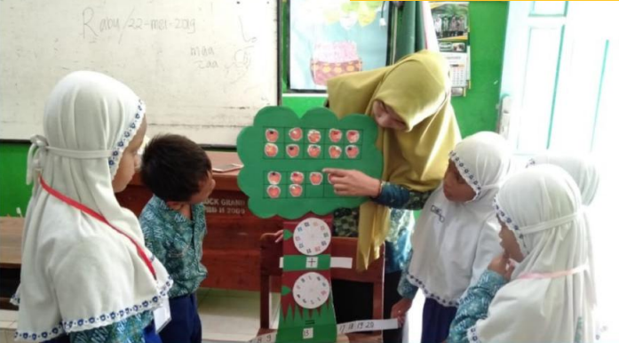

Slide 48
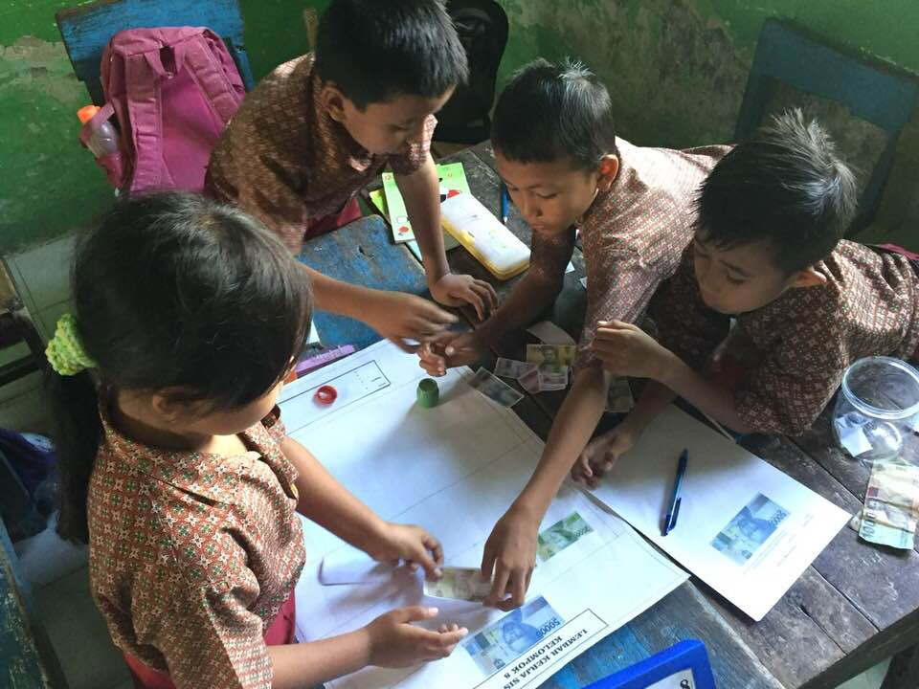

Slide 49
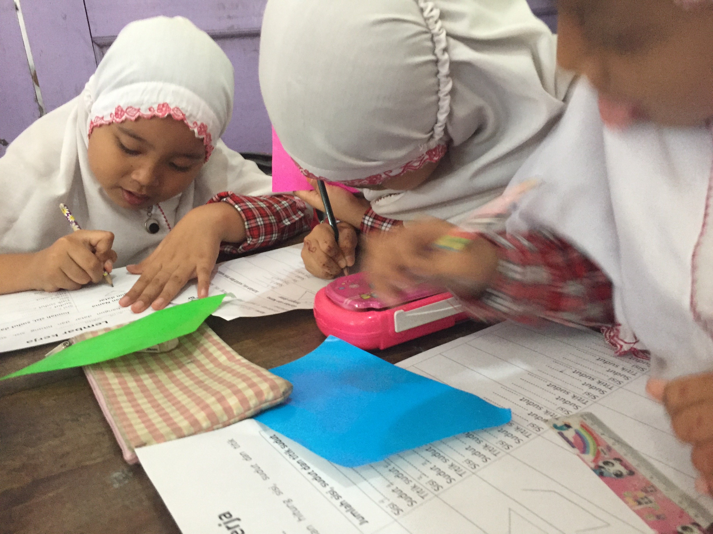

Slide 50
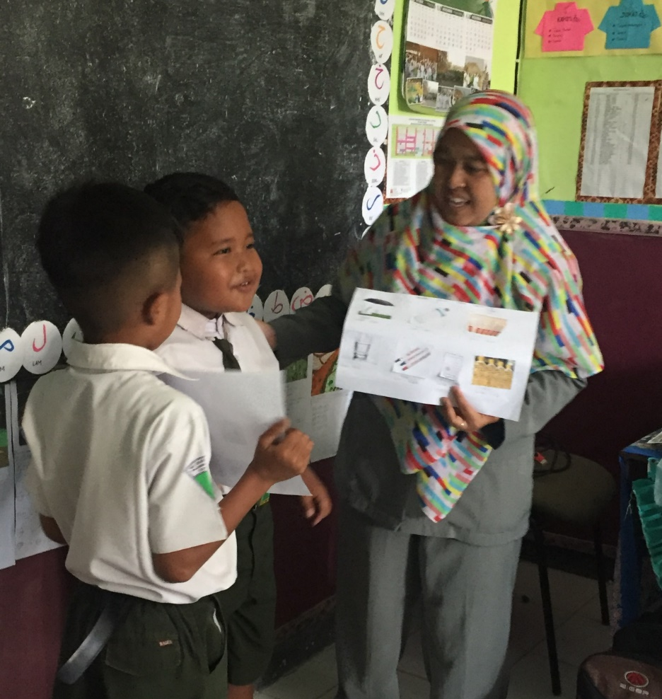
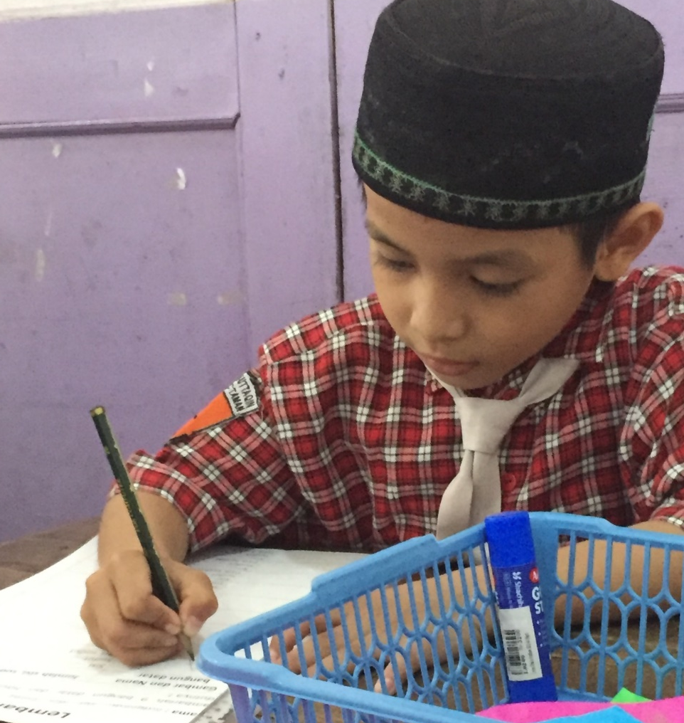
Character education: the solution

Slide 51
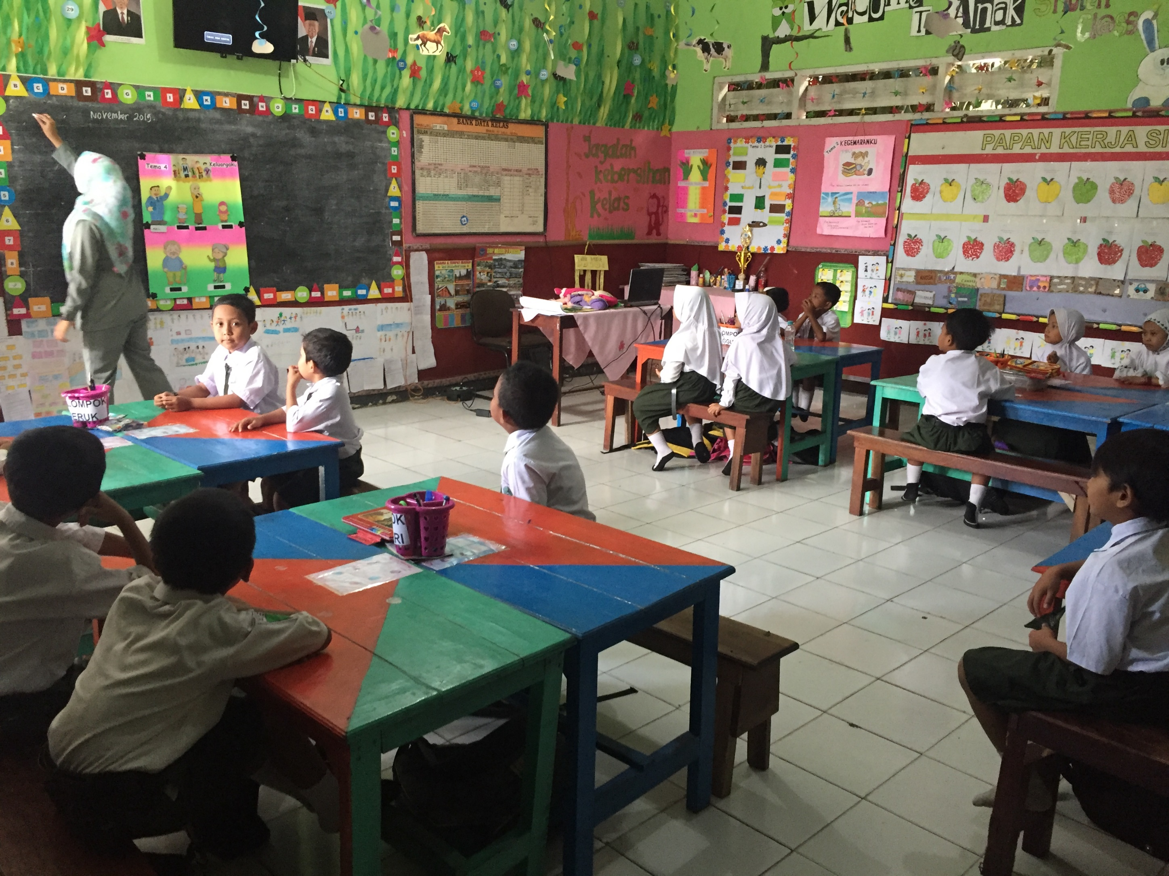

Slide 52

Terima Kasih

